Slide 1
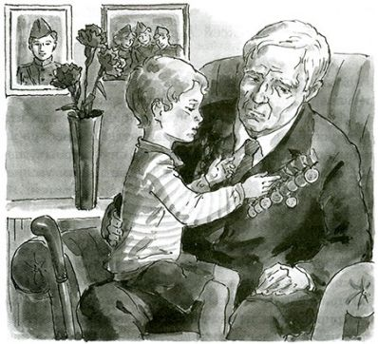
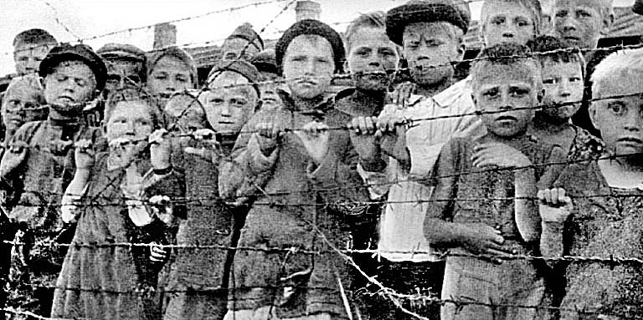
Мои бабушка и дедушка во времена Великой Отечественной Войны

Slide 2
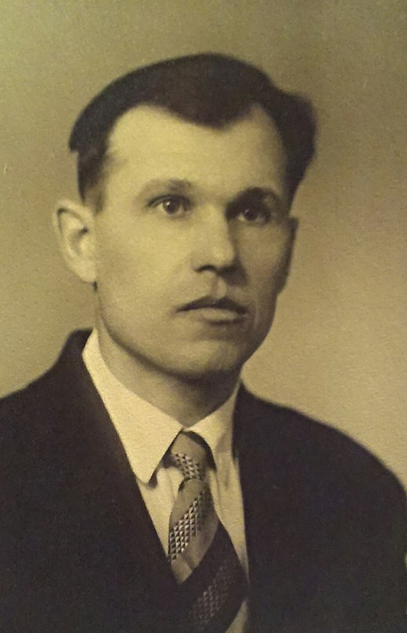
Гребенников Николай Михайлович (1927)

Slide 3
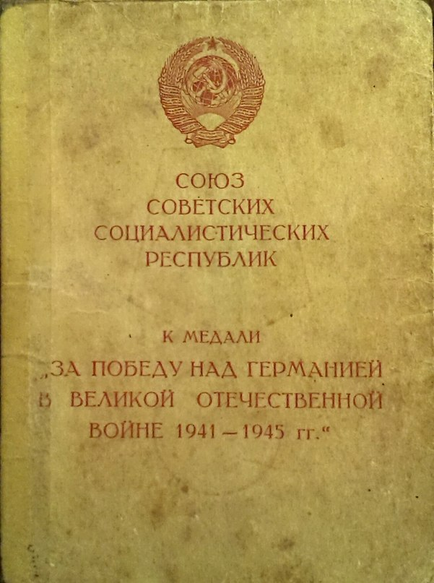
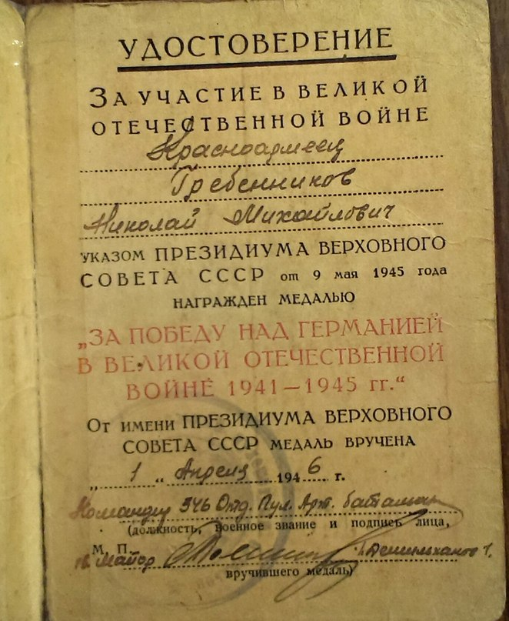

Slide 4
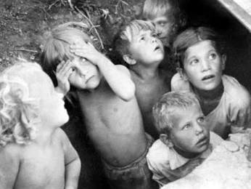
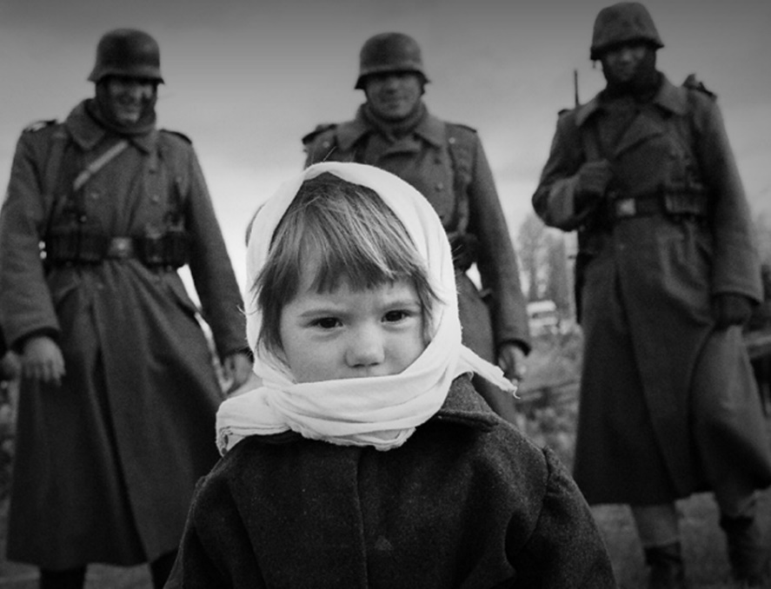
Родился в Воронежской области в деревне Темерязево в 1927 году. Когда началась война, дедушке было 14 лет. Их деревню оккупировали венгры (мадяры), они заняли каждый дом и многие людей с семьями, как и моего деда, загнали жить в подпол.

Slide 5
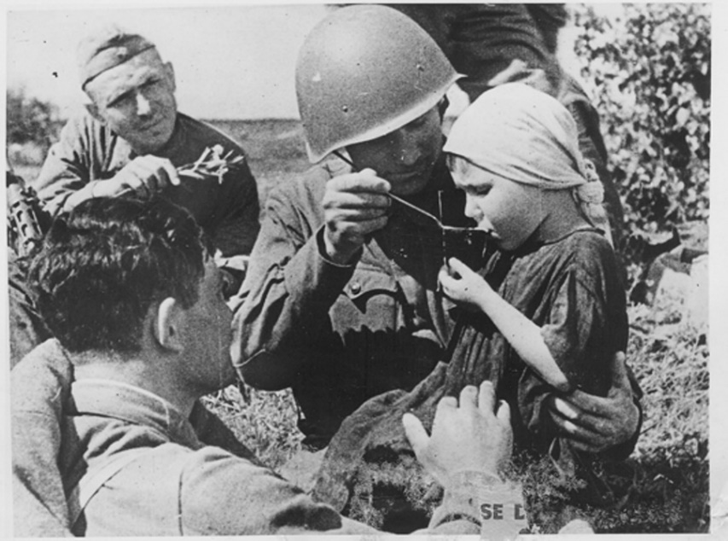
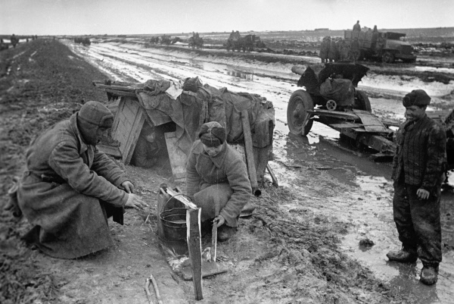
С едой было туго, но семьи мадяры особо не трогали. Из – за того, что на тот момент детям не хватало сладкого, мой дедушка со своей сестрой незаметно проделывали дырки в мешке с сахаром и высасывали по чуть-чуть грубый сахарный песок, в последствии, из – за этого были обнаружены рубцы на легких.

Slide 6
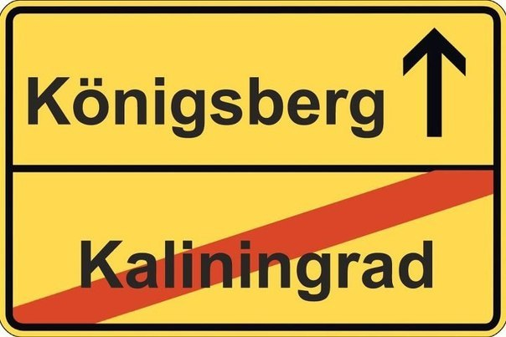
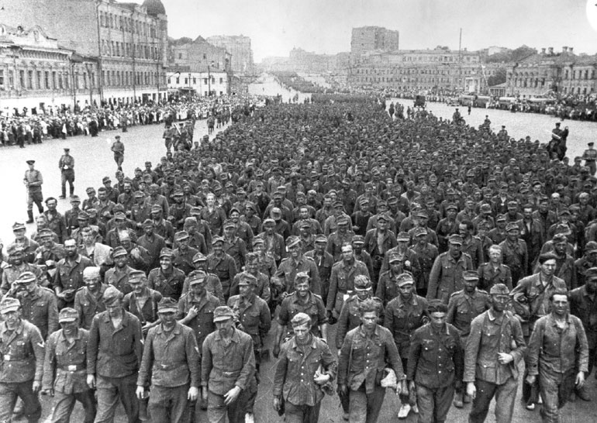
Не исполнилось Николаю 17 лет, как его призвали в армию в 1943 году. Он прошел 120-ти часовую программу обучения в военкомате. Молодых мальчишек призвали в Тамбов на станцию Рада, пока они ехали в поезде, нескольких человек убили, которые выходили из вагонов. В Тамбове их обучали дополнительно, и только после этого их погрузили и отправили в Восточную Пруссию, в Кенигсберг (ныне Калининград).

Slide 7
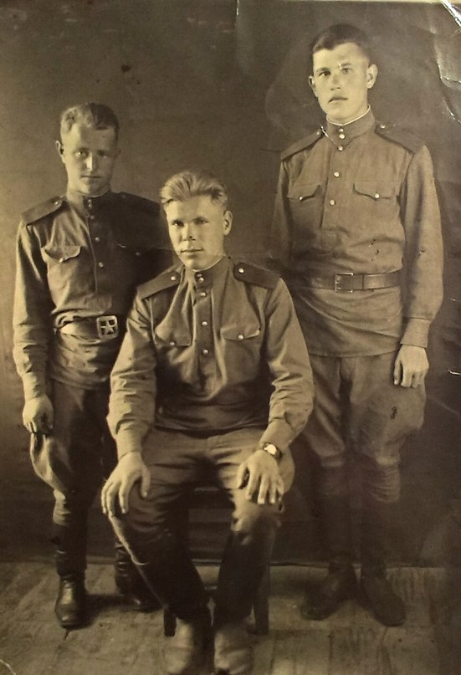
Николай с сослуживцами(1943)
Прошло время, и тут тревога: командир созвал солдат, в том числе и Колю. Надо было срочно отправляться в Японию на фронт, но прежде чем командующий отдал приказ, спросил, есть ли люди, которые занимались пчелами. К счастью, дедушка Коля с самого детства занимался с отцом пчеловодством. Дедушку оставили в части и отправили работать, чтобы снабжать медом раненых солдат. Остальных отправили на фронт в Японию, но многие так и не вернулись. Коля выжил только благодаря своему навыку.

Slide 8
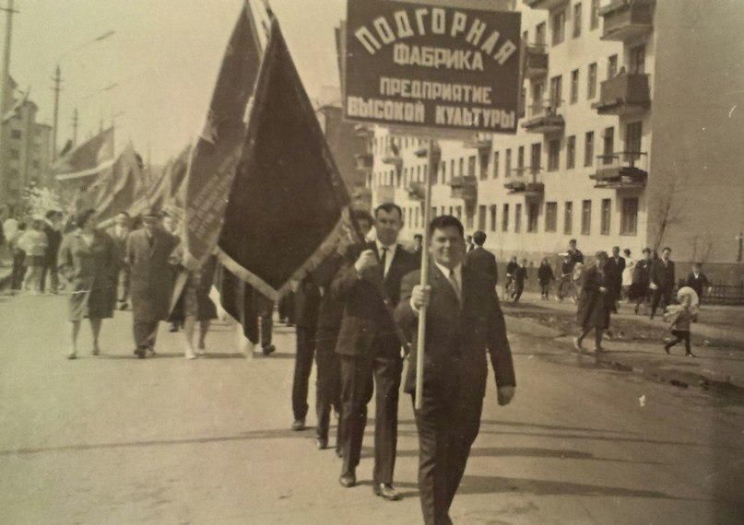
Демонстрация на 1 мая (1967)
Мой дедушка второй после директора несет флаг с места работы: Подгорной Фабрики Орехово-Зуево.

Slide 9
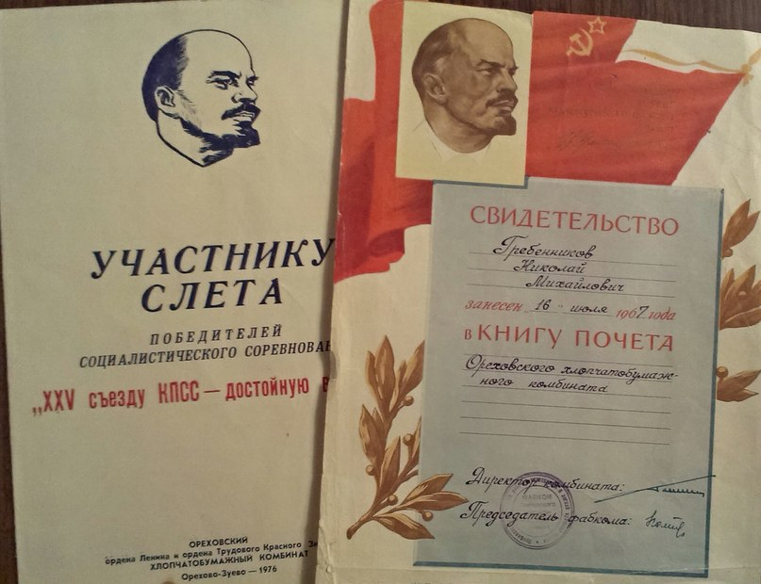

Slide 10
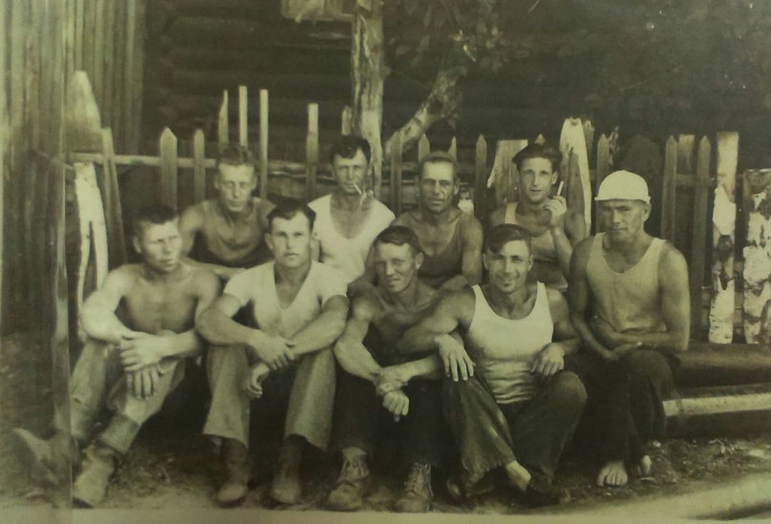
Гребенников Николай Михайлович с работниками (1954)

Slide 11
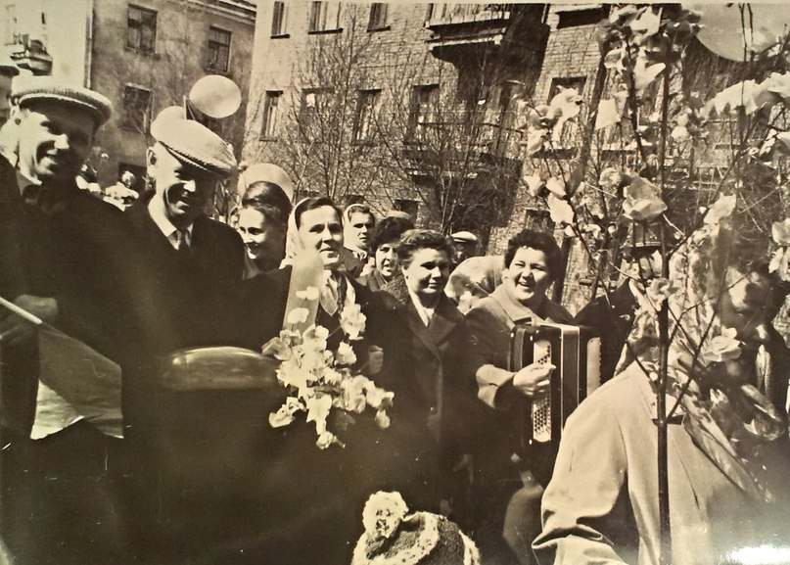
Демонстрация на 1 мая (1965)

Slide 12
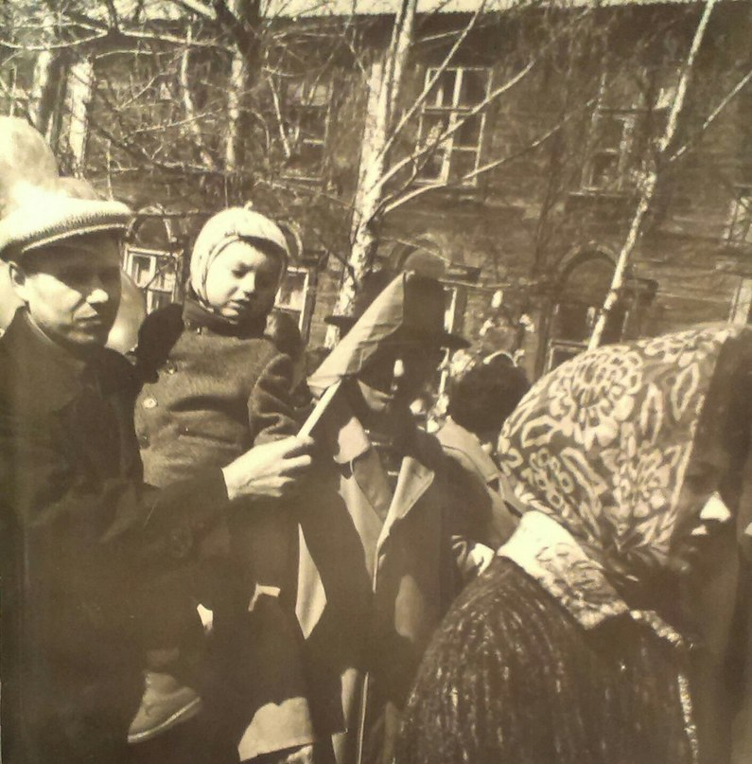
На демонстрации с сыном (1965)
Мой дедушка с сыном – моим крестным Гребенниковым Александром Николаевичем на демонстрации, посвященной 1 маю

Slide 13
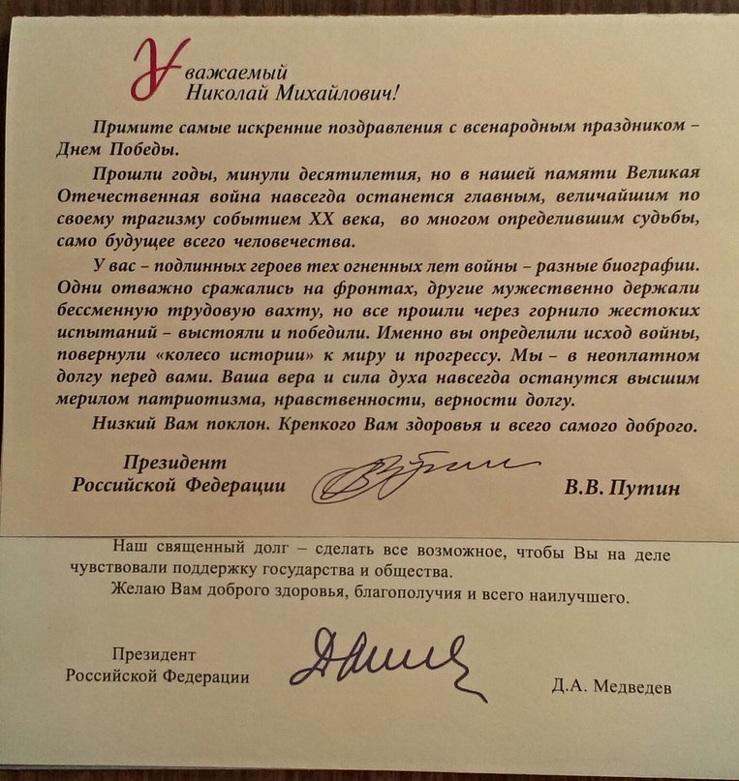
Президентские поздравления
Благодарность за мужество, отвагу и героизм, проявленных в дни Великой Войны
В. В. Путин
Д. А. Медведев

Slide 14
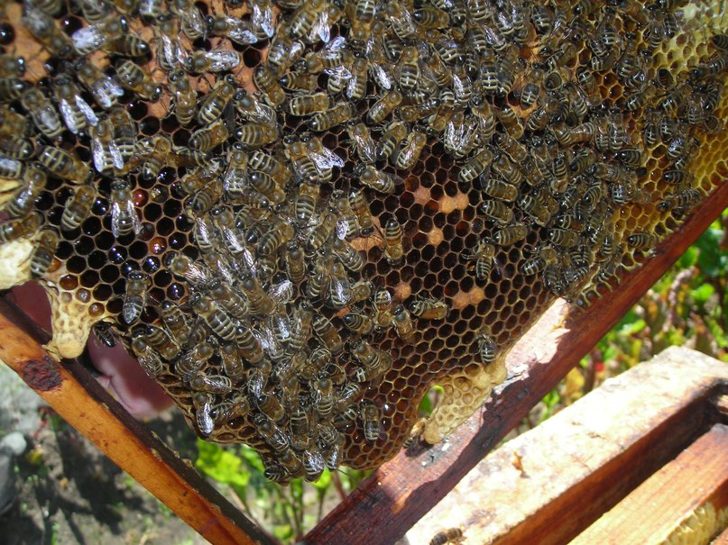
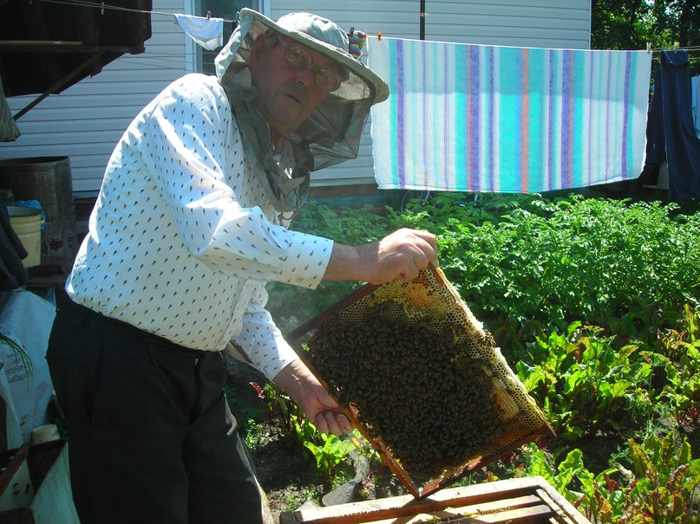
Дедушка-пчеловод (2010)

Slide 15
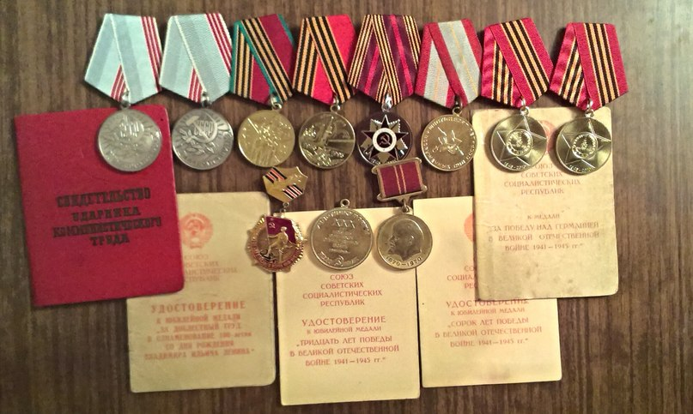
Награды

Slide 16
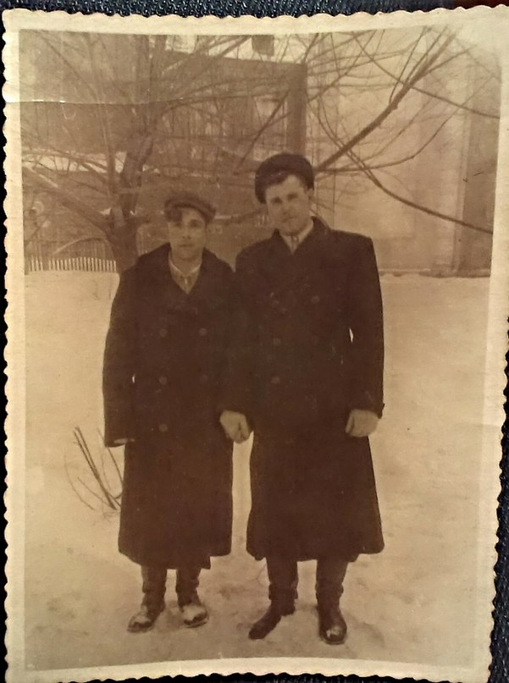
Встреча с армейским другом Василием(1952)
Николай прослужил в армии 7 лет. После Германии солдат объединили и увезли в Россию на секретный участок, где остальное время служил и работал. Когда демобилизовали моего деда, он расписался о неразглашении тайны, иначе ему грозило 25 лет тюрьмы между Свердловском и Челябинском.

Slide 17
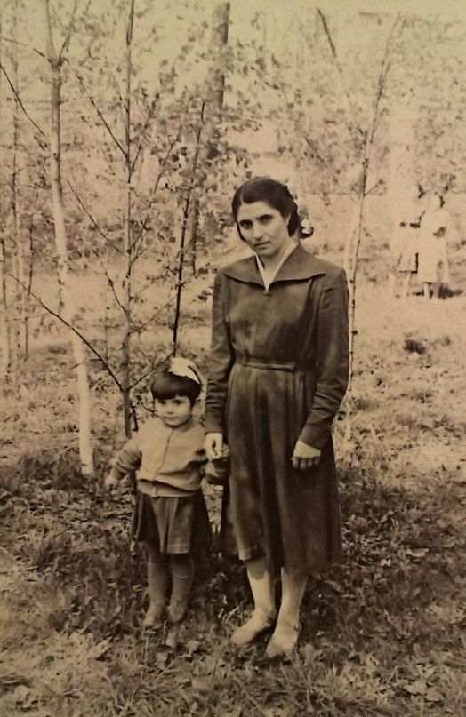
Гребенникова (Полякова) Зоида Григорьевна (1930)
Зоида с дочкой (моей мамой) Гребенниковой Галиной Николаевной (1958)

Slide 18
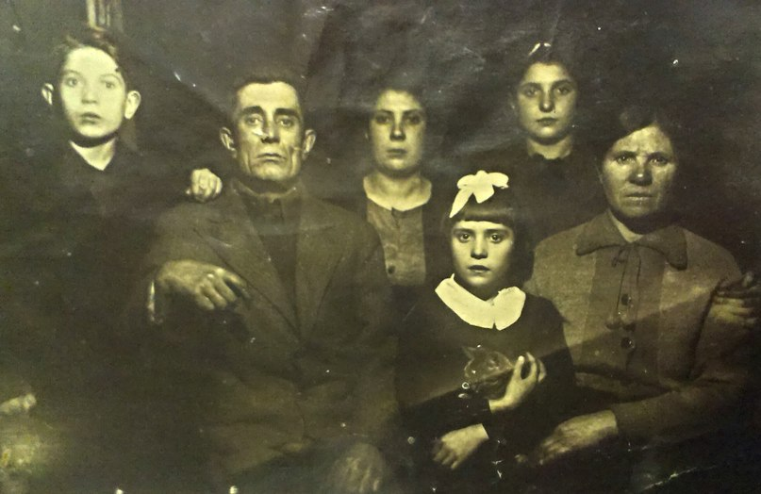
Семья моей бабушки (1947)
Родилась в 1930 году в Московской области в городе Орехово-Зуево. Семья в то время была большая – 7 детей. Мать не работала, вела домашнее хозяйство и сидела с детьми. Жили очень бедно, тяжело и голодно. Собирали свои вещи и обменивали на хлеб.
На фото: Поляков Григорий и Полякова Ефросинья-родители. Поляковы Анатолий, Анна, Зоида, Евдокия – дети.

Slide 19
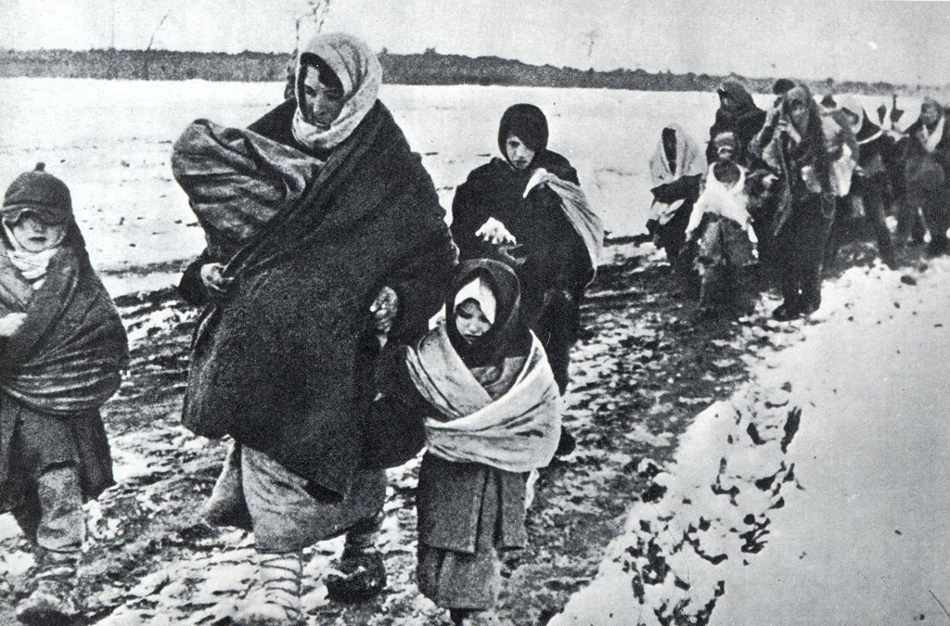
Мама моей бабушки и она сама, ездили за продуктами в другой район на поезде. Поезда ходили очень редко – раз в несколько дней и то забитые до отказу людьми. Приехали они с вещами, обменяли на еду и стали ждать поезда. Ждали долго, сидели на мешках несколько дней. У маленькой Зои стали отекать ноги. Она плакала от боли, а мать от горя и тяжкой жизни.

Slide 20
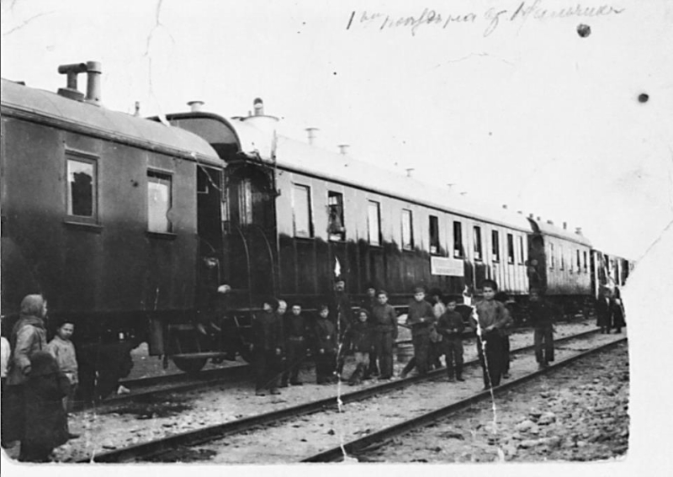
На них обратил внимание прохожий командир и решил им помочь. Когда прибыл полностью забитый поезд, он взял Зою на руки и протиснулся туда с матерью, крича всем вокруг, что они его семья: жена с дочкой и им нужна помощь. В одном вагоне солдат уступил место и таким образом они доехали до дома.

Slide 21
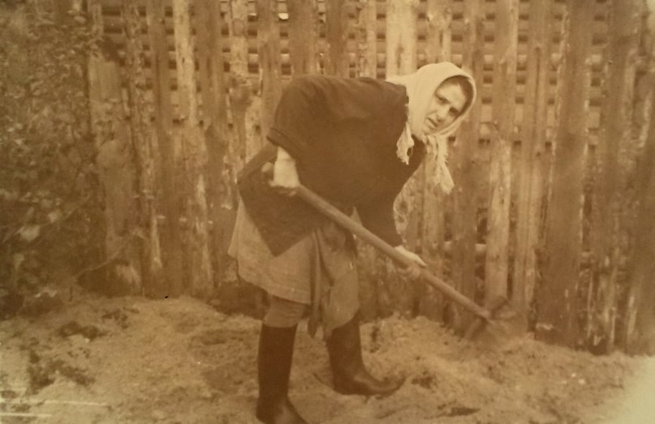
В 1942 году мою бабушку отдали работать в батраки, в Пошатово (Муром). На тот момент ей было 12 лет.
В 1939 году семья жила в Орехово–Зуеве. Мама была вынуждена отправить 9тилетнюю Зою к своей дальней родственнице-тетке. Женщина была очень строгая и жестокая. Заставляла Зою колоть дрова и таскать ведрами воду из колодца.

Slide 22
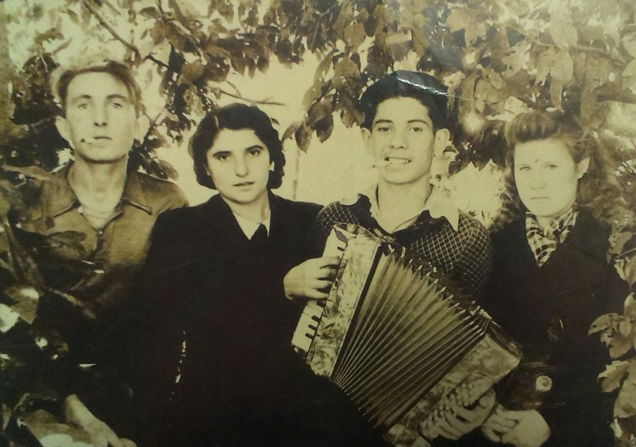
Зоида с братом Анатолием и друзьями (1948)

Slide 23
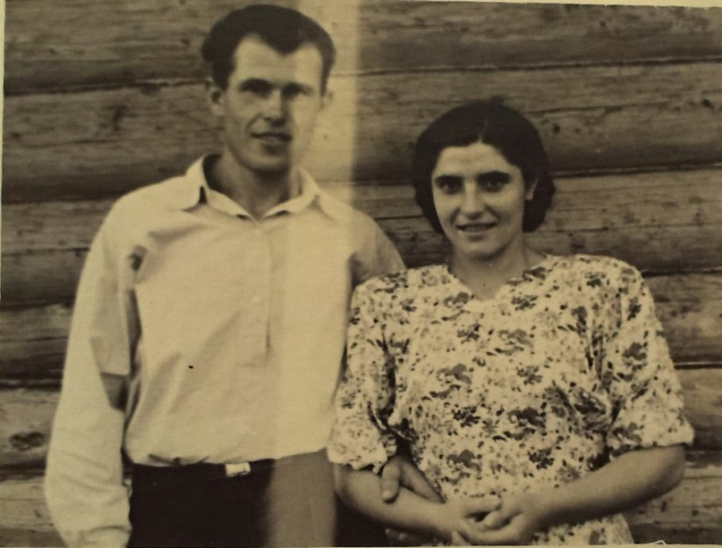
Гребенников Николай и Гребенникова Зоида (1955)

Slide 24
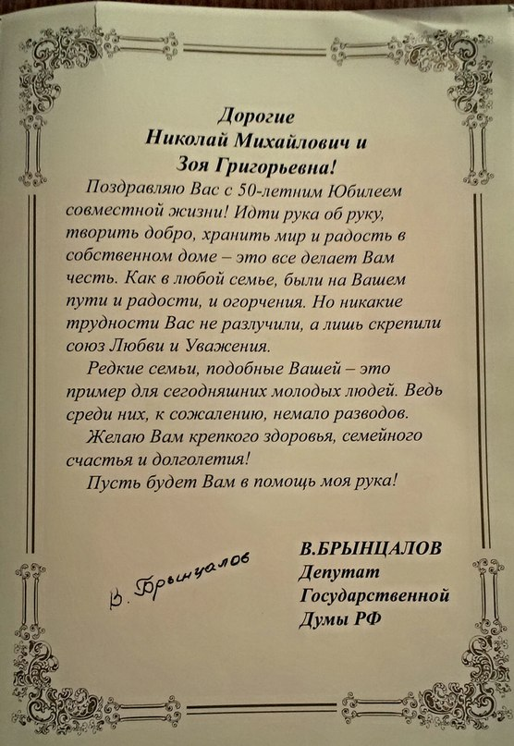
Поздравление депутата Государственной Думы
Поздравление Гребенникова Николая Михайловича и Гребенникову Зоиду Григорьевну с 50-тилетним юбилеем совместной жизни
В. Брынцалов

Slide 25
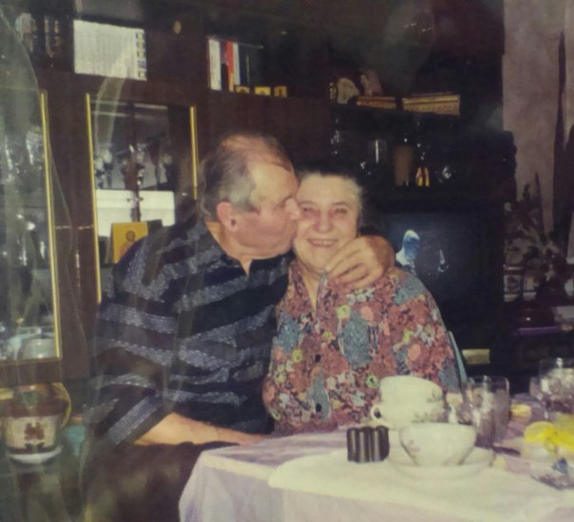
50-летний юбилей свадьбы

Slide 26
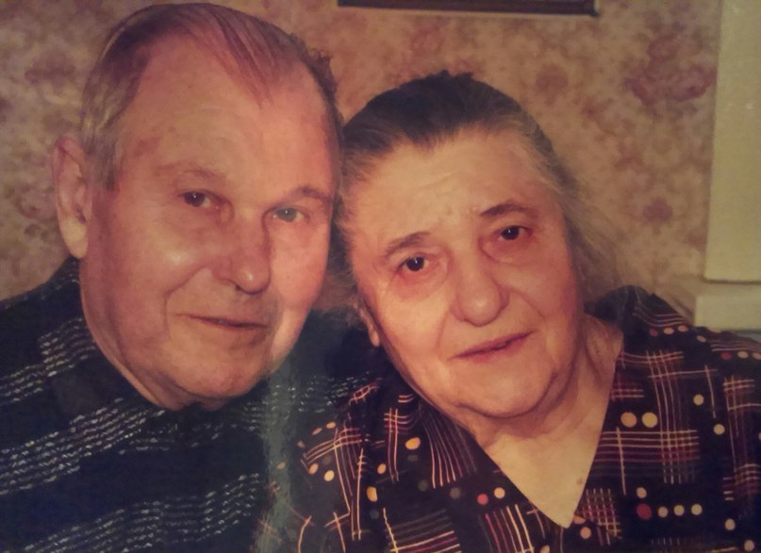
Мои дедушка и бабушка (2010)

Slide 27
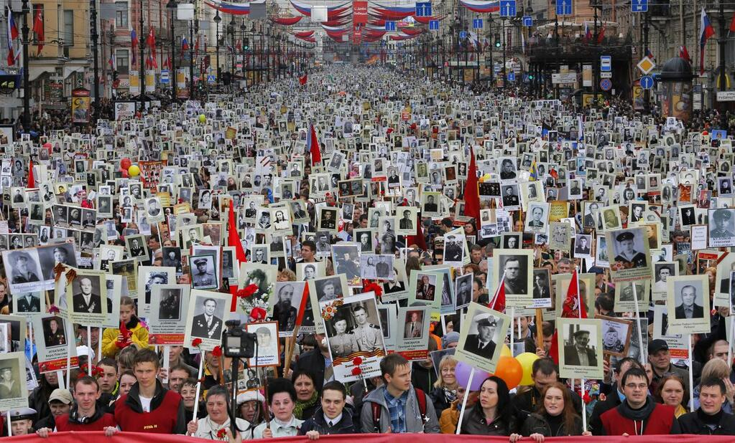
Бессмертный полк
«Бессмертный полк» - акция, призванная сохранить память о Великой Отечественной войне, о каждом, кто не жалея своей жизни, боролся за освобождение Родины. Для всех, кто «ковал» Победу. Это солдаты, офицеры, труженики тыла, ветераны труда, узники концлагерей, которые ушли из жизни или живут с нами рядом.

